Slide 1
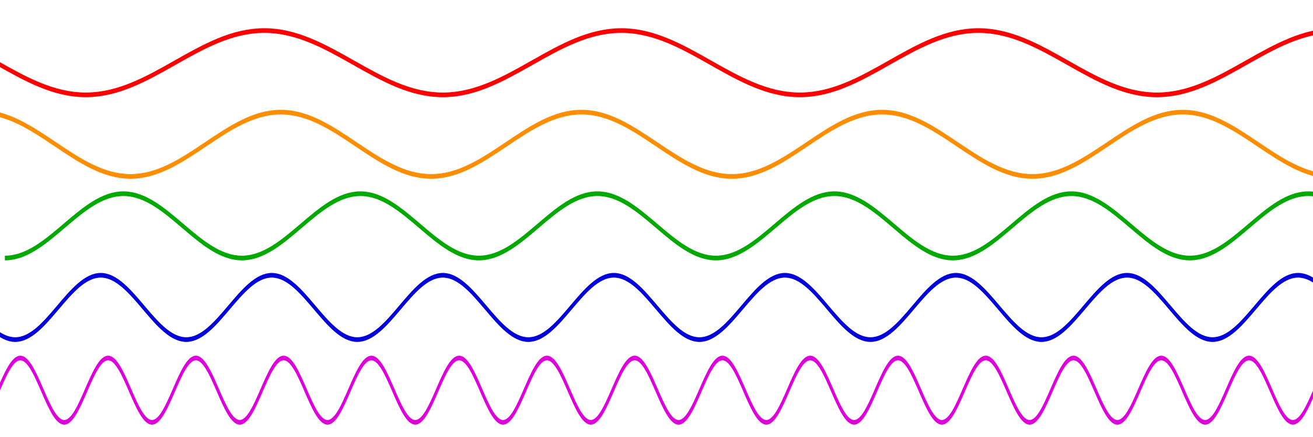

SEÑALES Y SISTEMAS
clases prácticas
CURSO INTRODUCTORIO A ESCRITURA EN LATEX

Slide 2
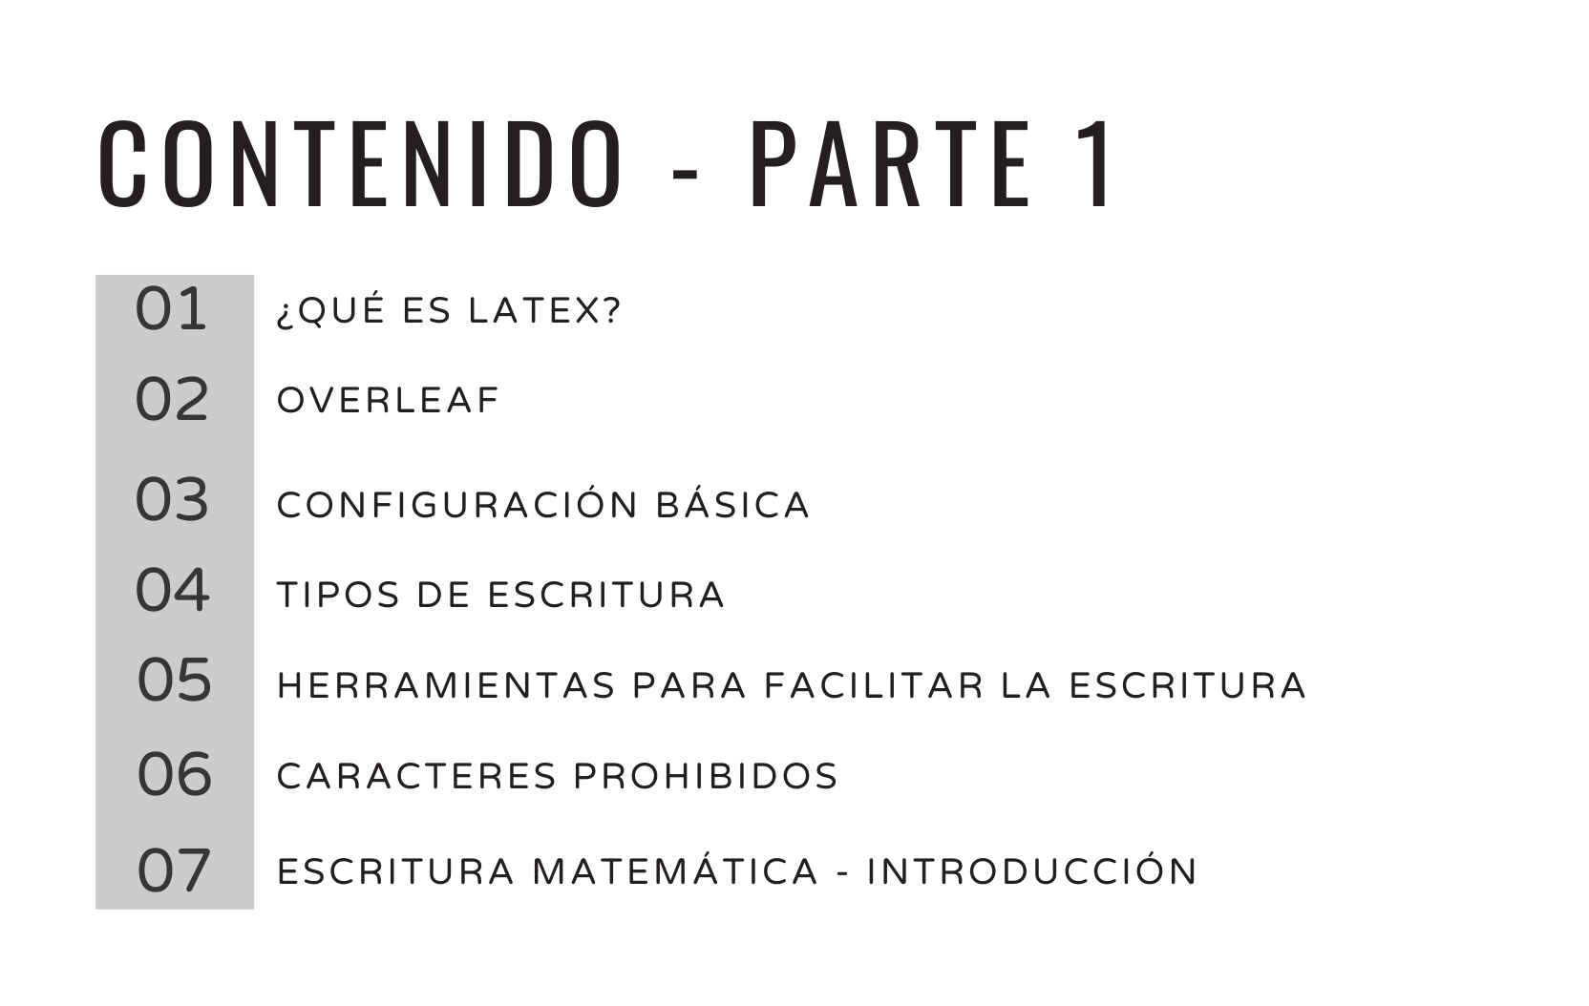
CURSO INTRODUCTORIO A ESCRITURA EN LATEX

Slide 3
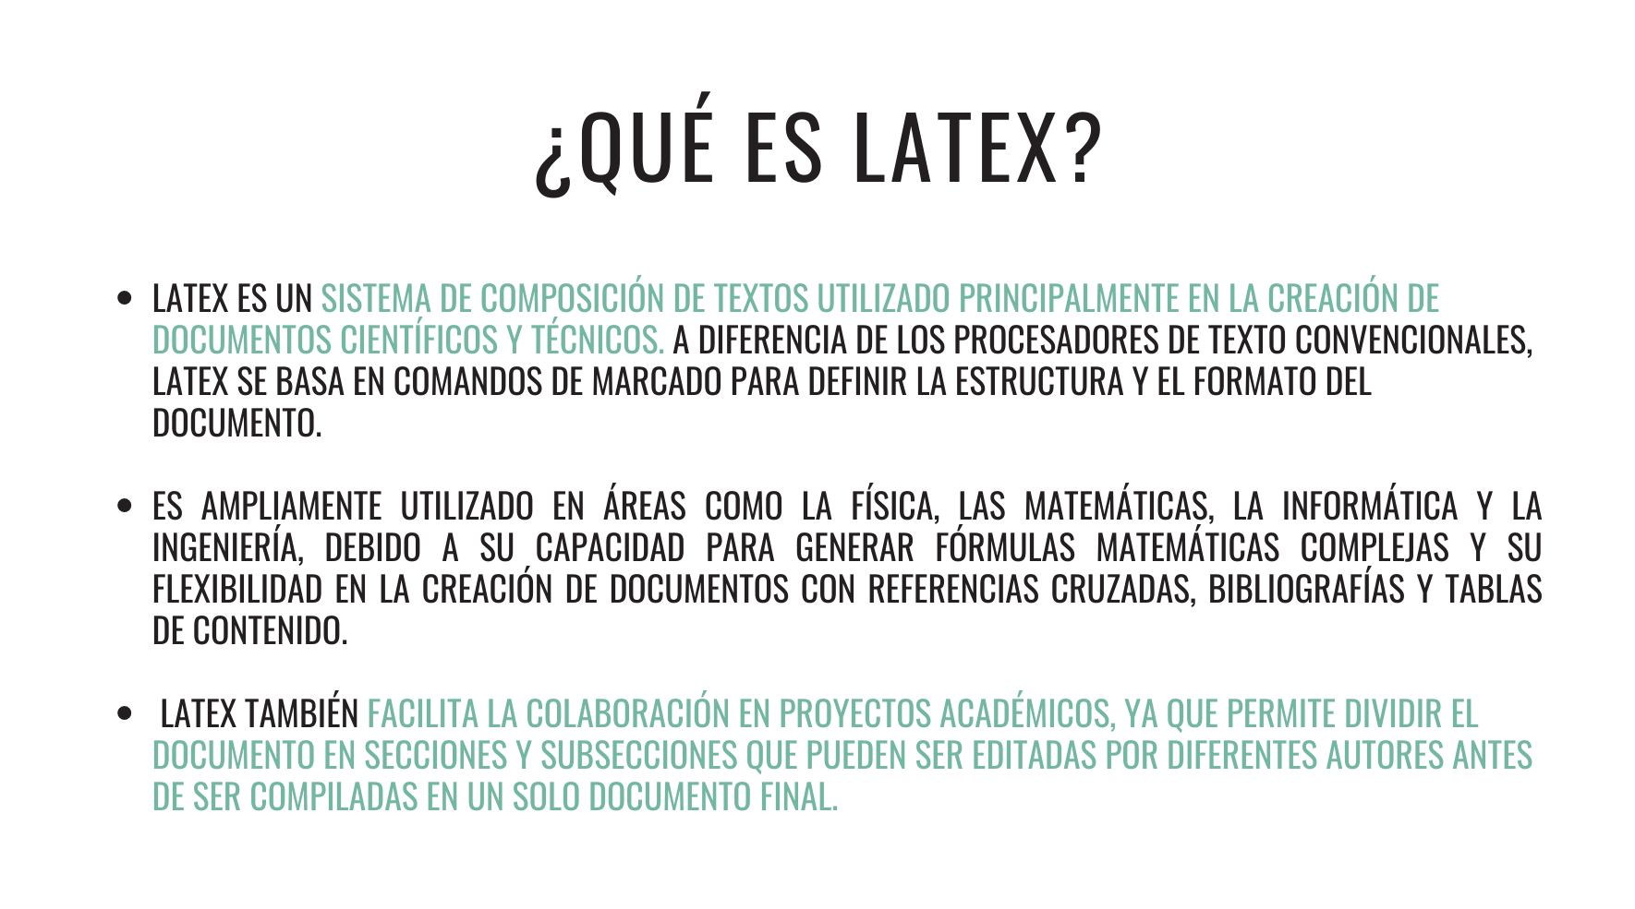

CURSO INTRODUCTORIO A ESCRITURA EN LATEX

Slide 4
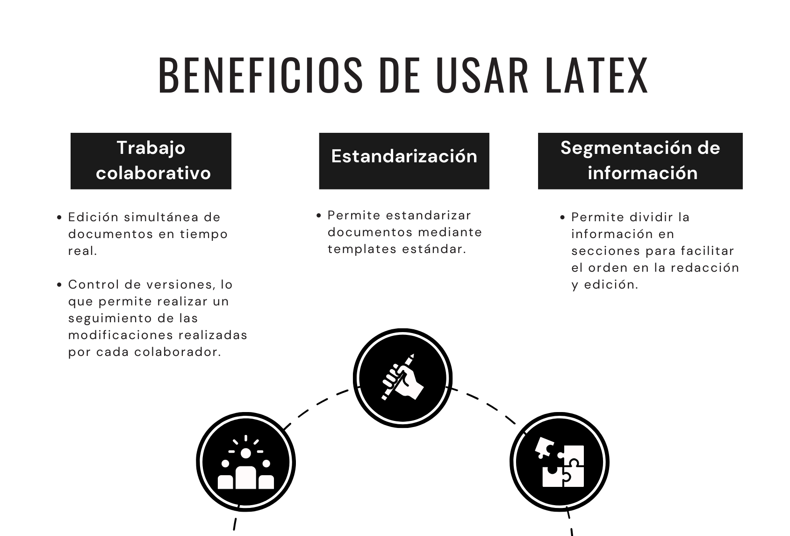

CURSO INTRODUCTORIO A ESCRITURA EN LATEX

Slide 5
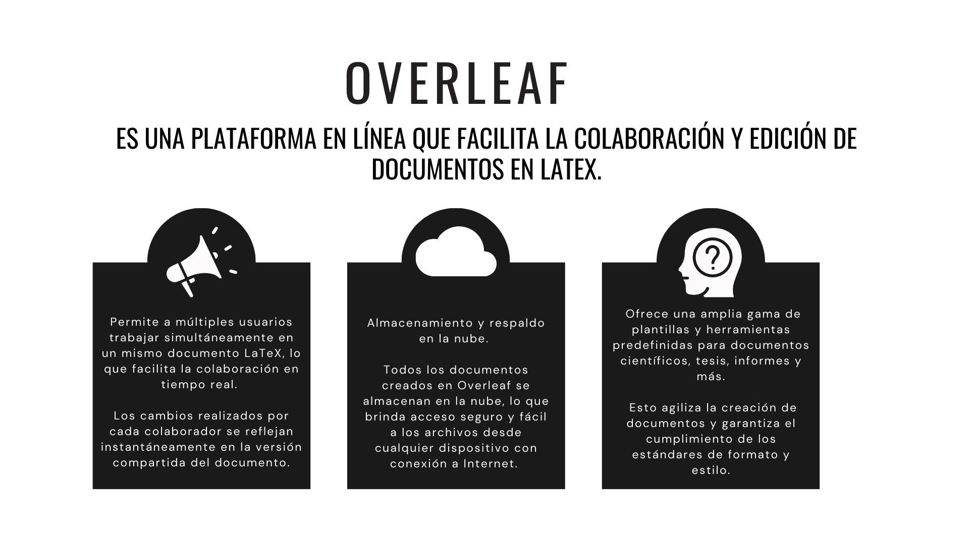
CURSO INTRODUCTORIO A ESCRITURA EN LATEX

Slide 6
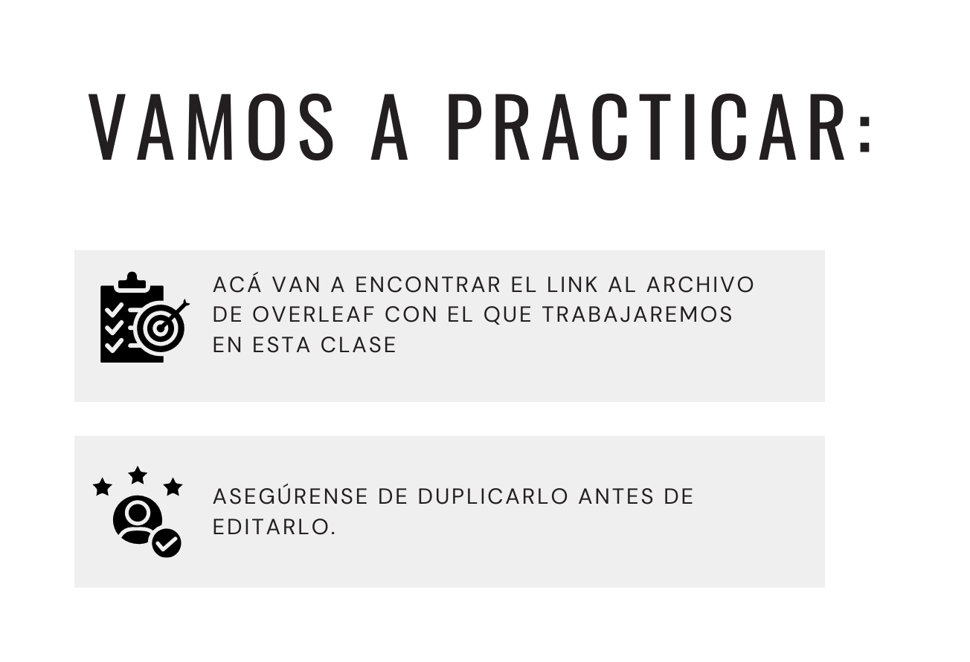

CURSO INTRODUCTORIO A ESCRITURA EN LATEX

